Slide 1
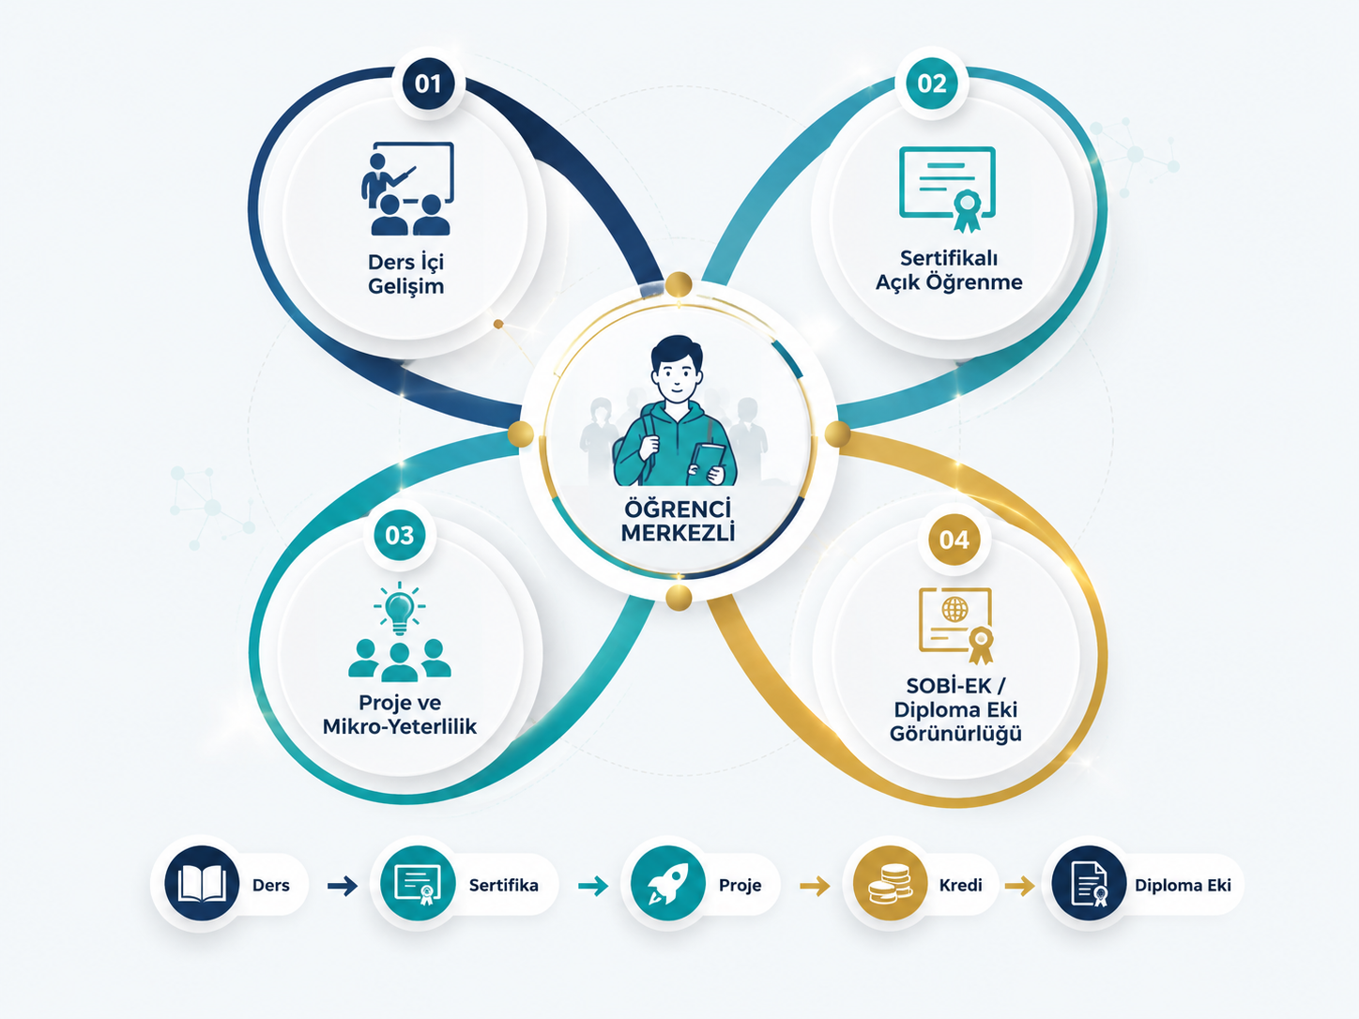

Yozgat Bozok Üniversitesi
Öğrenci İşleri Daire Başkanlığı
HİZMET İÇİ EĞİTİM PROGRAMI
Öğrenci İşleri Süreçleri ve Yeni Uygulamalar
Yönetmelik güncellemeleri, AGEP, mikro-yeterlilikler, SOBİ-EK ve ders başarı değerlendirme sistemi
12 Haziran 2026
Yozgat Bozok Üniversitesi | Öğrenci İşleri Daire Başkanlığı
01

Slide 2
GENEL ÇERÇEVE
Eğitim Programının Odağı
Mevzuat değişikliklerini uygulama standardına dönüştürme
01
02
03
04
Yönetmelik Değişiklikleri
Öğrenci Gelişim Mimarisi
SOBİ-EK Uygulaması
Ders Başarı Değerlendirme
Katkı payı, kayıt, devam, sınav ve muafiyet süreçleri
AGEP, proje kültürü, mikro-yeterlilik ve açık öğrenme
Ders dışı kazanımların belgeye ve diploma ekine dönüşümü
Bağıl/mutlak değerlendirme, YSAS, AS/ÜS ve not dönüşümü
Amaç: Birimlerde işlem güvenliği, zamanında veri girişi, kanıt temelli değerlendirme ve öğrenciye doğru yönlendirme dilini güçlendirmek.
Yozgat Bozok Üniversitesi | Öğrenci İşleri Daire Başkanlığı
02

Slide 3
ÖĞRENCİ GELİŞİM MODELİ
Öğrenci Merkezli Yeni Öğrenme Mimarisi
Ders içi, ders dışı, sertifikalı ve kredilendirilebilir gelişim hattı
Bütünleşik yaklaşım
AGEP ile ders içi gelişim, proje ve mikro-yeterlilik ile kredilendirilebilir kazanım, SOBİ-EK ile ders dışı gelişim görünür hâle gelir.
Kalite güvencesi mantığı
Planlama, kanıt, değerlendirme, kurul/onay ve belgelendirme adımları aynı çerçevede ele alınır.
Öğrenciye yansıması
Öğrenci yalnızca ders notuyla değil; proje, sertifika, sosyal katılım ve akademik ürünlerle izlenir.
Yozgat Bozok Üniversitesi | Öğrenci İşleri Daire Başkanlığı
03

Slide 4
Yönetmelik Değişiklikleri
Ön lisans ve lisans eğitim-öğretim süreçlerinde uygulama birliği
Yozgat Bozok Üniversitesi | Öğrenci İşleri Daire Başkanlığı
04

Slide 5
YÖNETMELİK
Değişikliklerin Uygulama Mantığı
Eski metinlerden yeni metinlere geçişte öne çıkan ortak ilke
1
Mevzuata uyum
Katkı payı ve öğrenim ücretlerinde iade/tahsil süreçleri yürürlükteki mevzuata bağlanır.
2
Esneklik ve istisna yönetimi
Kayıt dondurma ve devam hükümlerinde özel durumlar daha açık tanımlanır.
3
Öğrenci haklarının korunması
Devamsızlık, telafi, itiraz ve belge süreçlerinde karar basamakları netleştirilir.
4
Kanıt ve kurul kararı
Muafiyet, kredi transferi ve önceki öğrenmelerde belge/komisyon/yönetim kurulu hattı güçlenir.
Yozgat Bozok Üniversitesi | Öğrenci İşleri Daire Başkanlığı
05

Slide 6
YÖNETMELİK
Katkı Payı / Öğrenim Ücreti ve Kayıt Yenileme
Uygulama dilinde dikkat edilmesi gereken temel farklar
Öğrenci katkı payı ve öğrenim ücreti
İstisna alanları
Tahsil ve iade işlemleri ilgili eğitim-öğretim yılı için yürürlükte bulunan mevzuata göre yürütülür. Kayıt yaptırıp kendi isteğiyle kaydını sildiren öğrencinin ilgili dönem ücreti iade edilmez.
Sehven veya mükerrer tahsilat, maddi hesap hatası, yargı kararı ya da yetkili kurul kararıyla iadesi gereken durumlar kapsam dışı bırakılır.
Kayıt yenileme
Birimler için kontrol noktası
Katkı payı/öğrenim ücreti yatırılmış olsa bile süresi içinde ders kaydı yenilenmemişse ilgili yarıyıl için ders kaydı yapılmamış sayılır; öğrencilik haklarından yararlanılamaz.
Ödeme kontrolü ile ders kaydı kontrolünü ayrı izleyin.
İade talebinde dayanağı ve belgeyi açıkça kayda alın.
Yozgat Bozok Üniversitesi | Öğrenci İşleri Daire Başkanlığı
06

Slide 7
YÖNETMELİK
Kayıt Dondurma
Süre, başvuru takvimi ve istisnaların netleştirilmesi
1
2
3
4
Bir defada
Toplam süre
Başvuru zamanı
İstisna yönetimi
≤ 2 yarıyıl
≤ 4 yarıyıl
ilk 4 hafta
süre sınırı yok
Akademik birim yönetim kurulu kararıyla
Öğrenim süresi boyunca genel sınır
Yarıyıl/yılın ilk dört haftası
Tedavi süreci devam edenler, hükümlüler, ani ağır hastalık ve doğal afet
Uygulama notu: Yönetim kurulu kararlarında süre, gerekçe, belgenin türü ve azami süreye etkisi açık ifade edilmelidir.
Yozgat Bozok Üniversitesi | Öğrenci İşleri Daire Başkanlığı
07

Slide 8
YÖNETMELİK
Devam, Yoklama ve Sınav Hakkı
Devam oranları ve telafi imkânının sınav hakkına etkisi
Ders türü | Genel öğrenci | ÇAP/Yandal öğrencisi | Not
Teorik ders | %60 | %50 | Devam şartı final ve bütünleme için ön koşuldur.
Uygulamalı ders | %80 | %70 | Eksik devamın en fazla %10’u telafi edilebilir.
Telafi şartı
Kayıt altına alma
Uygulamalı derslerde eksik devam telafisi; ders sorumlusunun uygun görüşü ve akademik birim yönetim kurulu kararıyla yürütülür.
Devam durumları, sınavlardan önce OBS’ye girilmeli ve ilan edilmelidir. Belirsizlik sınav hakkı ihtilafına dönüşebilir.
Yozgat Bozok Üniversitesi | Öğrenci İşleri Daire Başkanlığı
08

Slide 9
YÖNETMELİK
Muafiyet, Ders ve Kredi Transferi
Önceki öğrenmelerin tanınmasında kanıt-temelli karar süreci
Başvuru
Komisyon
Kurul kararı
Transkript
Yeni kayıt sonrası ikinci hafta sonuna kadar veya kazanımı takip eden yarıyılın ilk iki haftası
Muafiyet ve intibak komisyonu içerik, AKTS, belge ve mükerrerlik kontrolü yapar
Birim yönetim kurulu uygun görülen tanımayı karara bağlar
Uygun harf notu ile transkiptte muafiyet dönemine işlenir.
Özel vurgu: Bir diploma programı olmayan kurs, sertifika, iş deneyimi, hizmet içi eğitim gibi informal/non-formal öğrenmeler ancak belge, doğrulama ve akademik değerlendirme ile tanınabilir.
Yozgat Bozok Üniversitesi | Öğrenci İşleri Daire Başkanlığı
09

Slide 10
YÖNETMELİK
Yaz Okulu, Üstten Ders Alma ve Özel Öğrenci İşlemleri
İşlem güvenliği için ortak uygulama dili
Yaz okulu ve üstten ders alma
Özel öğrenci olarak ders alma
OBS ve EBYS kaydı
Başvurular, akademik takvim, ders açılma ölçütleri, üstten ders alma sınırları ve birim kararları birlikte değerlendirilmelidir.
Öğrencinin başka kurumdan ders almasına ilişkin taleplerde gerekçe, sağlık kurulu raporu/uygunluk belgesi ve kurul kararının açık olması gerekir.
Karar, ders eşleştirmesi, AKTS, not dönüşümü ve öğrenciye bildirim adımları ayrı ayrı izlenmelidir.
Uygulama prensibi: Öğrencinin talebine verilen cevaplarda süre, yetkili kurul, belge dayanağı ve öğrencinin izleyeceği sonraki adım açık biçimde yazılmalıdır.
Yozgat Bozok Üniversitesi | Öğrenci İşleri Daire Başkanlığı
10

Slide 11

AGEP ve Ders İçi Gelişim
Öğrencinin ders başarısını süreç ürünü ve beceri gelişimiyle destekleme
Yozgat Bozok Üniversitesi | Öğrenci İşleri Daire Başkanlığı
11

Slide 12
AGEP
AGEP: Öğrenci Akademik Gelişim Etkinliği Programı
Derse hazırlık, analiz, uygulama, raporlama ve sunum becerisi
Programın niteliği
Dersin temel kavramları, yöntemleri ve öğrenme çıktılarıyla öğrenciyi erken aşamada sistematik biçimde buluşturur.
Uygulama kapsamı
Proje, uygulama, araştırma, analiz, problem çözme ve sunum temelli akademik hazırlık etkinliğidir.
Ders seçimi
Her bölüm/program için her dönemde en az iki dersin AGEP kapsamında planlanması öngörülür.
Yozgat Bozok Üniversitesi | Öğrenci İşleri Daire Başkanlığı
12

Slide 13
AGEP
AGEP Uygulama Döngüsü
Planlama, duyuru, ürün, değerlendirme ve raporlama hattı
1
2
3
4
5
Planlama
Duyuru
Uygulama
Teslim/Sunum
Değerlendirme
Bölüm/program kurulu önerisi ve akademik birim kararı
Konu, kapsam, teslim biçimi, rubrik ve takvim
En az 12 saatlik öğrenci iş yükü
En geç 7. hafta; kabul edilen mazerette 9. hafta
100 puanlık rubrik; ara sınavla birlikte süreç puanı
Değerlendirme ölçütleri: öğrenme çıktısıyla uyum, kavram hâkimiyeti, kaynak kullanımı, analiz/problem çözme, yöntem, özgünlük, raporlama, sunum ve zamanında teslim.
Yozgat Bozok Üniversitesi | Öğrenci İşleri Daire Başkanlığı
13

Slide 14
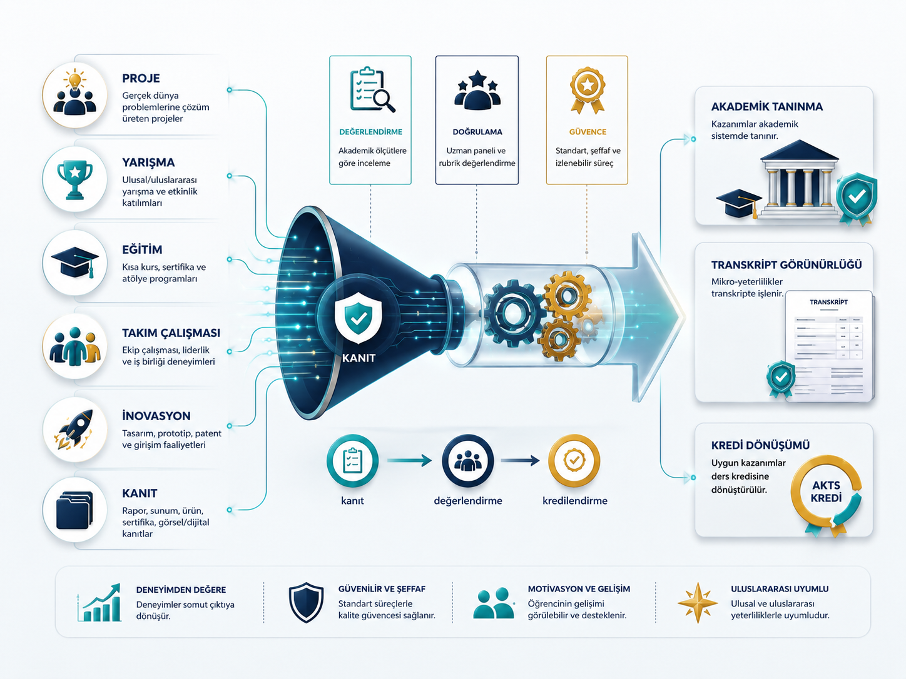
Mikro-Yeterlilikler ve Kredilendirme
Belge + doğrulama + akademik değerlendirme + kurul kararı
Yozgat Bozok Üniversitesi | Öğrenci İşleri Daire Başkanlığı
14

Slide 15
MİKRO-YETERLİLİK
Proje Kültürü ve Mikro-Yeterlilik Ders Havuzu
Kazanımların seçmeli ders ve AKTS karşılığına dönüştürülmesi
Ders / Program | AKTS | Asgari başarı kanıtı
PRJ101 Proje Kültürü ve Mikro Yeterlilikler-I | 3 | Başvuru/ön değerlendirme, proje pazarı, patent başvurusu, Siber Vatan ilk aşama vb.
PRJ102 Proje Kültürü ve Mikro Yeterlilikler-II | 5 | TÜBİTAK/AB/BAP vb. projede görev, TEKNOFEST final/derece, patent tescili vb.
SSA101/102/401/402 Savunma Sanayii Akademi | 5 | İlgili Savunma Sanayii Akademi programını başarıyla tamamlama
SBS101 SOBİ-EK Sertifika Programı | 3 | Bozok Akademi SOBİ-EK sertifika programlarından birini tamamlama
AKD101/102 Kamu Akademi Eğitimleri | 2 / 4 | Cumhurbaşkanlığı Uzaktan Eğitim Kapısı veya BTK Akademi sertifikalı eğitimleri
Ders / Program
AKTS
Asgari başarı kanıtı
Not: Bu derslere dönem başında ders kaydı zorunlu değildir; başarı belgelendiğinde komisyon ve Birim Yönetim Kurulu kararıyla transkripte işlenir.
Yozgat Bozok Üniversitesi | Öğrenci İşleri Daire Başkanlığı
15

Slide 16
MİKRO-YETERLİLİK
Kredilendirme Süreci
Öğrencinin somut kazanımını akademik kayda dönüştüren işlem basamakları
1
Belge ve dilekçe
Öğrenci kazanımı takip eden yarıyılın ilk iki haftasında başvurur.
2
Komisyon incelemesi
Faaliyet türü, mükerrerlik ve kanıt doğrulanır.
3
Kurul kararı
Uygun görüş Birim Yönetim Kurulunca karara bağlanır.
4
Transkript
YT notu ve AKTS yansıtılır; GANO’ya katılmaz.
Yozgat Bozok Üniversitesi | Öğrenci İşleri Daire Başkanlığı
16

Slide 17

SOBİ-EK
Ders dışı gelişimin resmî görünürlüğü
Yozgat Bozok Üniversitesi | Öğrenci İşleri Daire Başkanlığı
17

Slide 18
SOBİ-EK
SOBİ-EK: Sosyal ve Bilimsel Etkinlikler Diploma Eki
Öğrencinin sosyal, bilimsel, sanatsal ve sportif gelişimini belgelendirme
Neden önemli?
Öğrencinin üniversite yaşamındaki ders dışı deneyimlerini mezuniyet sonrasında görünür kılar.
Kime verilir?
Ön lisans ve lisans öğrencileri koşulları sağladığında mezuniyet sonrasında diploma ile birlikte düzenlenir.
Asgari koşul
Onaylanan etkinlik puanları toplamı en az 20 puana ulaştığında SOBİ-EK düzenlenir.
SOBİ-EK sayfası
Yozgat Bozok Üniversitesi | Öğrenci İşleri Daire Başkanlığı
18

Slide 19
SOBİ-EK
SOBİ-EK Başvuru ve Onay Süreci
Öğrenci, danışman ve birim sorumlulukları
1
2
3
4
5
Öğrenci
Belge
Danışman
Sonuç
İtiraz
OBS üzerinden etkinlik grubunu, etkinliği, başlığı ve tarihi seçer.
Kanıtlayıcı belgeyi yükleyip danışmana gönderir.
Puanlama çizelgesine göre inceler; onaylar veya düzeltme ister.
20 puan şartı sağlandığında belge mezuniyet sonrasında düzenlenir.
Sonuçların açıklanmasını izleyen 5 iş günü içinde yapılır.
Danışman değerlendirme süresi: Başvuru bitiş tarihinden sonra en geç 15 gün içinde OBS üzerinden tamamlanmalıdır.
Yozgat Bozok Üniversitesi | Öğrenci İşleri Daire Başkanlığı
19

Slide 20
SOBİ-EK
SOBİ-EK Etkinlik Kategorileri
Puanlama çizelgesi üzerinden örneklenen dört ana gelişim alanı
B
E
SK
SP
Bilimsel
Eğitim ve Kalite
Sosyal-Kültürel-Sanatsal
Sportif
Proje, TÜBİTAK/BAP, bildiri/poster, TEKNOFEST, proje pazarı
Ulusal/uluslararası sertifika, Bozok Akademi, YÖKAK/kalite temsilciliği
Sosyal sorumluluk, öğrenci toplulukları, değişim programları, kültür-sanat
Ulusal/uluslararası yarışma, turnuva, sporcu lisansı, hakemlik/antrenörlük
SOBİ-EK için minimum eşik: Onaylanmış toplam 20 puan
Yozgat Bozok Üniversitesi | Öğrenci İşleri Daire Başkanlığı
20

Slide 21
Ders Başarı Değerlendirme Sistemi
Bağıl ve mutlak değerlendirme; sınırlar, istisnalar ve uygulama adımları
Yozgat Bozok Üniversitesi | Öğrenci İşleri Daire Başkanlığı
21

Slide 22
DERS BAŞARISI
Ders Başarı Değerlendirme Yönergesi
Başarı notunun bağıl ve mutlak değerlendirme sistemleriyle belirlenmesi
Amaç ve kapsam
Ham başarı notu
Yönerge; ön lisans ve lisans düzeyindeki derslerin başarı notunun tespitinde bağıl ve mutlak değerlendirme esaslarını belirler. Tıp, Diş Hekimliği ve Veteriner Fakültesi kapsam dışındadır.
Yarıyıl/yıl içi çalışmalar ile yarıyıl/yıl sonu sınav faaliyetlerinin ağırlıklarına göre 100 üzerinden belirlenen başarı puanıdır.
Bağıl değerlendirme mantığı
Mutlak değerlendirme mantığı
Öğrencinin başarısı, dersi aldığı grup/şubedeki öğrencilerin başarı düzeyine göre değerlendirilir. Ortak sınav yapılan aynı program gruplarında ortak bağıl değerlendirme yapılır.
Bağıl değerlendirmeye katılan öğrenci sayısı 16’dan az ise veya sınıf HBP ortalaması 86 ve üzerindeyse başarı notu mutlak değerlendirme tablosuna göre belirlenir.
Eğitim içi vurgu: Başarı notu üretiminde öğrenci sayısı, AS/ÜS sınırları, YSAS ve istisna ders türleri birlikte kontrol edilmelidir.
Yozgat Bozok Üniversitesi | Öğrenci İşleri Daire Başkanlığı
22

Slide 23
DERS BAŞARISI
Mevzuat Değişiklikleri: Yeni Değerlendirme Çerçevesi
Ders başarı notu üretiminde standart, izlenebilir ve eşik kontrollü yapı
Kapsam netleşti
Bağıl-mutlak ayrımı kurala bağlandı
Ön lisans ve lisans derslerinde bağıl ve mutlak değerlendirme esasları tanımlandı; Tıp, Diş Hekimliği ve Veteriner Fakülteleri kapsam dışında bırakıldı.
Değerlendirmeye katılan öğrenci sayısı 16 ve üzerindeyse BDS; 16’dan azsa veya sınıf HBP ortalaması 86,00 ve üzerindeyse MDS uygulanır.
Alt/üst sınırlar belirlendi
Bütünleme/itiraz etkisi açıklandı
Bağıl değerlendirmede AS 35,00; ÜS 86,00 olarak tanımlandı. AS altı FF, ÜS üstü AA kabul edilir ve bağıl hesap dışında tutulur.
Final sonrası oluşan değerlendirme sistemi korunur; bağıl yapılmışsa T-skor aralıkları, mutlak yapılmışsa MDS tablosu esas alınır.
Final alt sınırı standartlaştı
2025-2026 geçiş oranı tanımlandı
Yarıyıl/yıl sonu sınav puanı alt sınırı tüm dersler ve öğretim elemanları için 50,00 olarak uygulanır.
Geçici hükümle yarıyıl/yıl içi katkı %50, yarıyıl/yıl sonu katkı %50 olarak uygulanır; özel değerlendirmeli dersler kapsam dışıdır.
Uygulama mesajı: Harf notu üretiminde önce kapsam/istisna, sonra YSAS, AS/ÜS, öğrenci sayısı ve sınıf ortalaması kontrol edilmelidir.
Yozgat Bozok Üniversitesi | Öğrenci İşleri Daire Başkanlığı
23

Slide 24
DERS BAŞARISI
Bağıl ve Mutlak Değerlendirme Karar Akışı
Not dönüşümünde kontrol edilecek temel eşikler
1
Devamsız / final yok
Bağıl değerlendirmeye dahil edilmez; ilgili mevzuata göre sonuçlandırılır.
2
YSAS kontrolü
Final sınav puanı 50,00’nin altındaysa bağıl ya da mutlak notuna bakılmaksızın FF.
3
AS / ÜS kontrolü
HBP < 35,00 ise FF; HBP > 86,00 ise AA. Bu puanlar bağıl hesap dışında tutulur.
4
Öğrenci sayısı
Değerlendirmeye katılan öğrenci sayısı 16 ve üzerindeyse T-puanı ve sınıf düzeyi tablosu kullanılır.
5
MDS koşulu
16’dan az öğrenci varsa veya sınıf HBP ortalaması 86,00 ve üzeriyse mutlak değerlendirme uygulanır.
Bütünleme ve itiraz sonucu değişen notlarda, final sonrası oluşan değerlendirme sistemi korunur; bağıl ise T-skor aralıkları, mutlak ise MDS tablosu esas alınır.
Yozgat Bozok Üniversitesi | Öğrenci İşleri Daire Başkanlığı
24

Slide 25
DERS BAŞARISI
Mutlak Değerlendirme ve İstisna Dersler
Harf notu aralıkları, özel dersler ve 2025-2026 geçiş hükmü
HBP Aralığı | Harf | Katsayı
86,00-100 | AA | 4,00
80,00-85,99 | AB | 3,70
74,00-79,99 | BA | 3,30
68,00-73,99 | BB | 3,00
62,00-67,99 | BC | 2,70
56,00-61,99 | CB | 2,30
50,00-55,99 | CC | 2,00
45,00-49,99 | CD | 1,70
40,00-44,99 | DC | 1,30
35,00-39,99 | DD | 1,00
0-34,99 | FF | 0,00
MDS Harf Notu Aralıkları
MDS uygulanacak dersler
Bitirme projesi, bitirme tasarım projesi, bitirme ödevi/staj projesi, staj ve uygulama dersi gibi özel değerlendirmeli dersler MDS ile değerlendirilir.
Ortak ve özel statülü dersler
5/ı dersleri, alan dışı seçmeli dersler, ortak seçmeli formasyon dersleri ve Senato tarafından ortak ders kabul edilen dersler MDS kapsamındadır.
Geçiş hükmü
2025-2026 eğitim-öğretim yılında yarıyıl/yıl içi değerlendirmelerin başarı notuna katkısı %50, yarıyıl/yıl sonu değerlendirmelerin katkısı %50 olarak uygulanır. Özel değerlendirmeli dersler kapsam dışıdır.
Yozgat Bozok Üniversitesi | Öğrenci İşleri Daire Başkanlığı
25

Slide 26
UYGULAMA
Birimler İçin Uygulama Kontrol Listesi
Hizmet içi eğitim sonrası standart işlem önerisi
Akademik birimler
İdari işlem hattı
• Yönetmelik değişikliklerinde güncel madde metnine göre işlem kurun.
• Öğrenciye yapılacak bildirimlerde süre, başvuru yolu ve belge dayanağını belirtin.
• Komisyon ve kurul kararlarında gerekçe, belge, AKTS/not etkisi ve tarih alanlarını netleştirin.
• OBS veri girişlerini sınav/başvuru takvimlerinden önce tamamlayın.
• AGEP derslerinde rubrik, teslim biçimi ve takvimi dönem başında duyurun.
• SOBİ-EK başvurularında kanıt belgesini, etkinlik kodunu ve puanı birlikte kontrol edin.
• Ders başarı değerlendirmesinde YSAS, AS/ÜS, öğrenci sayısı ve istisna dersleri birlikte kontrol edin.
• Tereddütlü konuları Öğrenci İşleri Daire Başkanlığı ile yazılı biçimde teyit edin.
Yozgat Bozok Üniversitesi | Öğrenci İşleri Daire Başkanlığı
26

Slide 27
Teşekkürler
Sorular ve değerlendirmeler
Yozgat Bozok Üniversitesi
Öğrenci İşleri Daire Başkanlığı
Yozgat Bozok Üniversitesi | Öğrenci İşleri Daire Başkanlığı
27

